Slide 1

第26讲SD卡实验
《原子教你玩STM32》系列视频
技术支持论坛: www.openedv.com开源电子网
官方微博: “正点原子”
微博网址 http://weibo.com/u/2973019374
淘宝店铺: http://eboard.taobao.com
广州星翼电子 官方淘宝店:http://eboard.taobao.com 技术支持论坛:www.openedv.com
Notes:
ALIENTEK

Slide 2
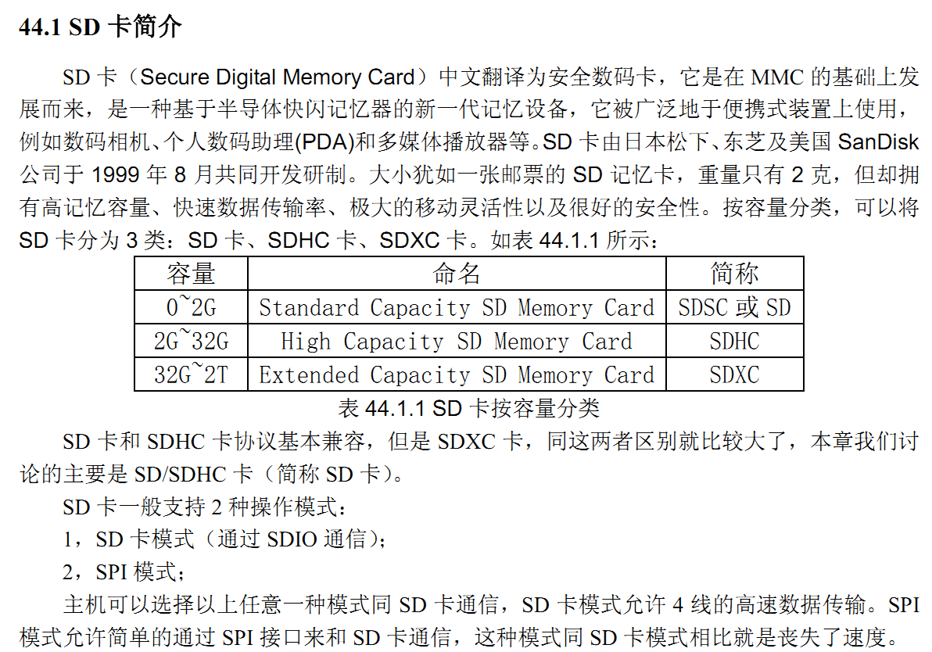
《原子教你玩STM32》系列视频
广州星翼电子 官方淘宝店:http://eboard.taobao.com 技术支持论坛:www.openedv.com
Notes:
ALIENTEK

Slide 3
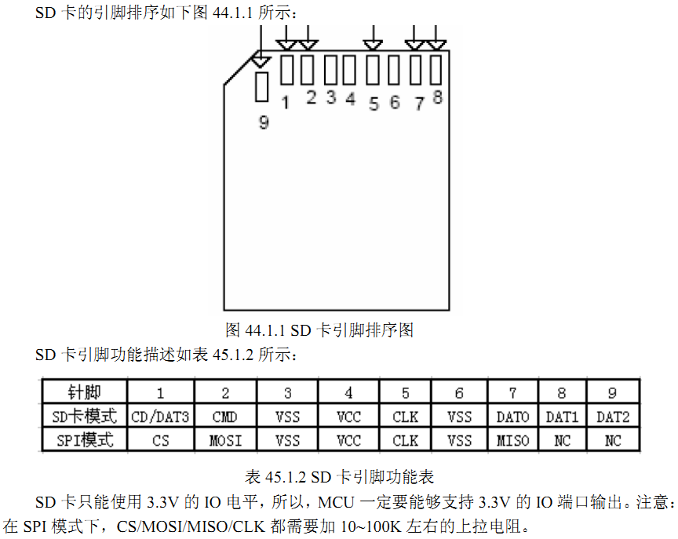
《原子教你玩STM32》系列视频
广州星翼电子 官方淘宝店:http://eboard.taobao.com 技术支持论坛:www.openedv.com
Notes:
ALIENTEK

Slide 4
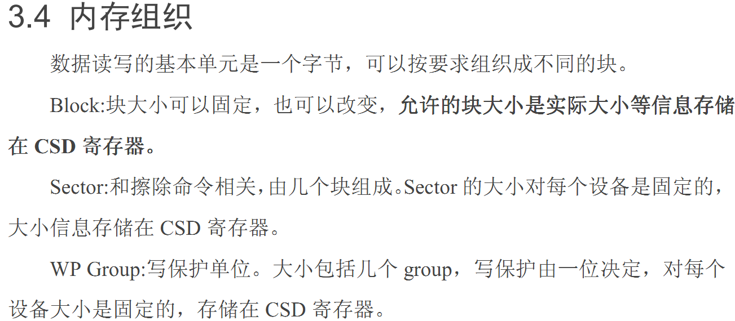
《原子教你玩STM32》系列视频
广州星翼电子 官方淘宝店:http://eboard.taobao.com 技术支持论坛:www.openedv.com
Notes:
ALIENTEK

Slide 5
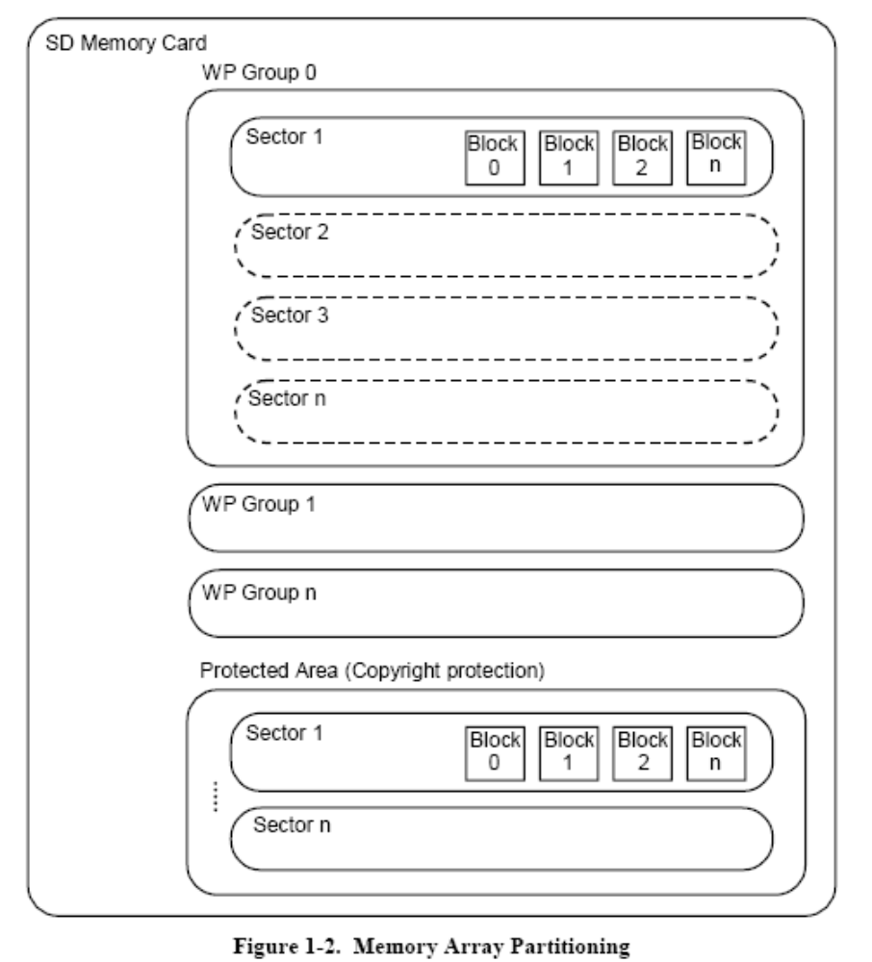
《原子教你玩STM32》系列视频
广州星翼电子 官方淘宝店:http://eboard.taobao.com 技术支持论坛:www.openedv.com
Notes:
ALIENTEK

Slide 6
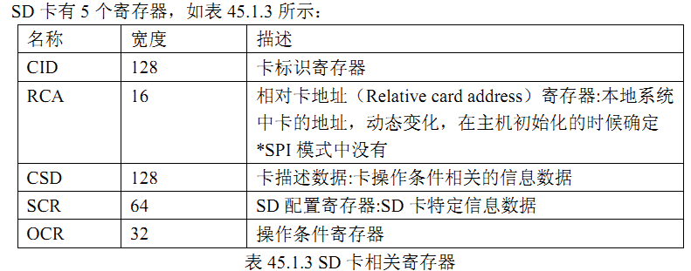
《原子教你玩STM32》系列视频
广州星翼电子 官方淘宝店:http://eboard.taobao.com 技术支持论坛:www.openedv.com
Notes:
ALIENTEK

Slide 7
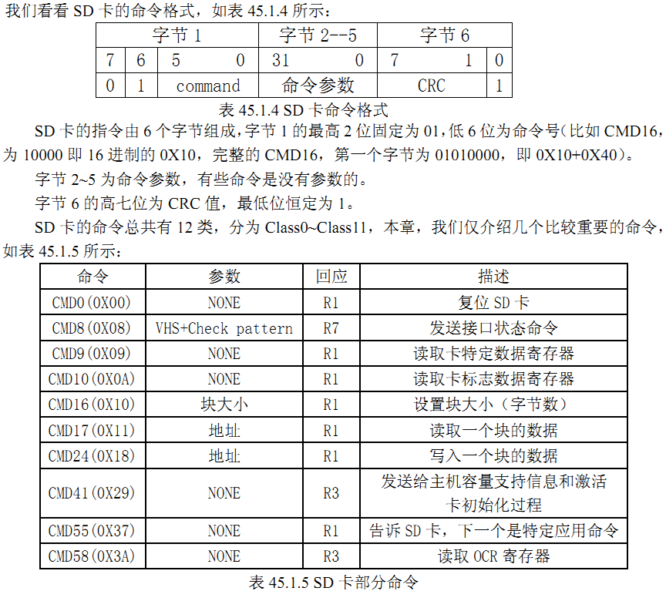
《原子教你玩STM32》系列视频
广州星翼电子 官方淘宝店:http://eboard.taobao.com 技术支持论坛:www.openedv.com
Notes:
ALIENTEK

Slide 8
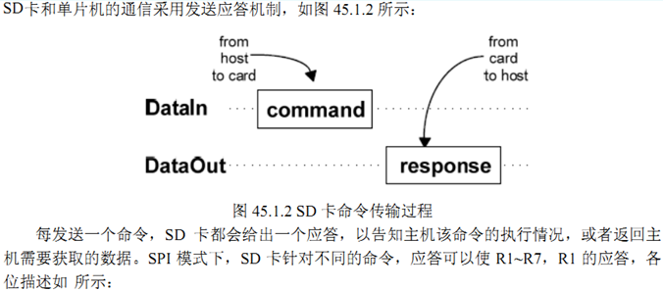
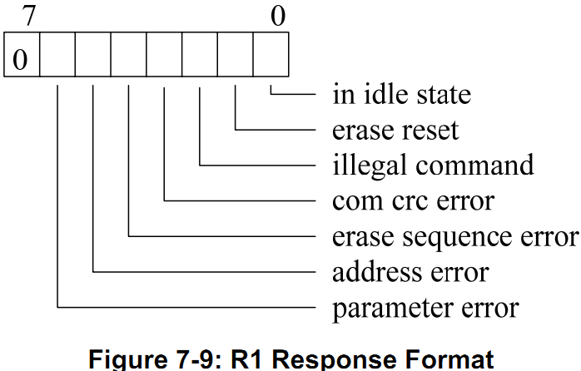
《原子教你玩STM32》系列视频
广州星翼电子 官方淘宝店:http://eboard.taobao.com 技术支持论坛:www.openedv.com
Notes:
ALIENTEK

Slide 9
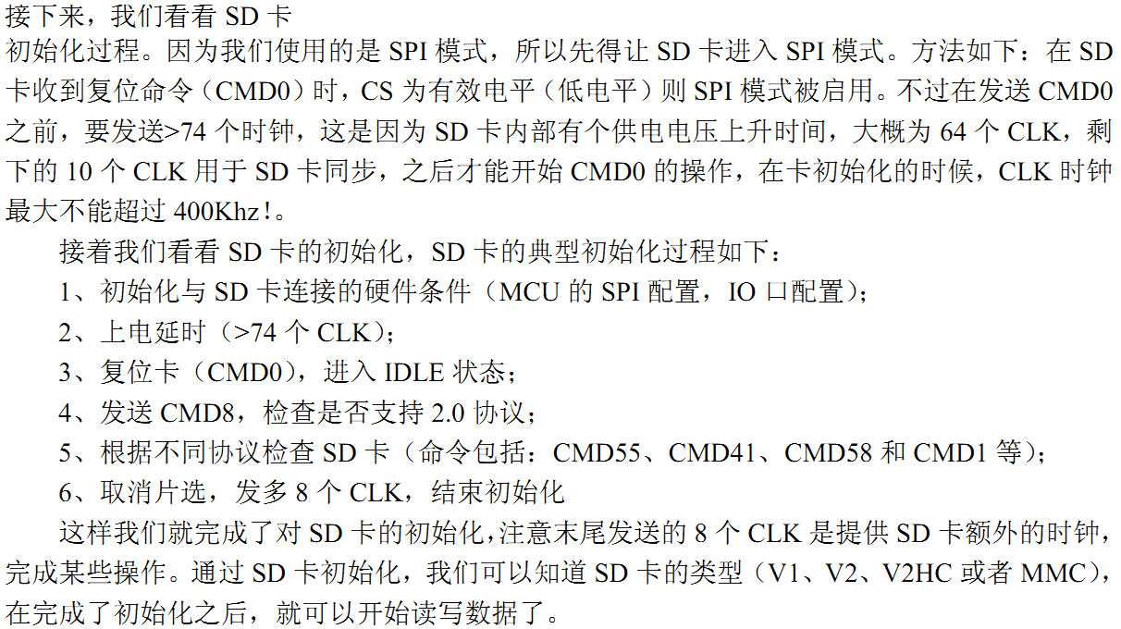
《原子教你玩STM32》系列视频
广州星翼电子 官方淘宝店:http://eboard.taobao.com 技术支持论坛:www.openedv.com
Notes:
ALIENTEK

Slide 10
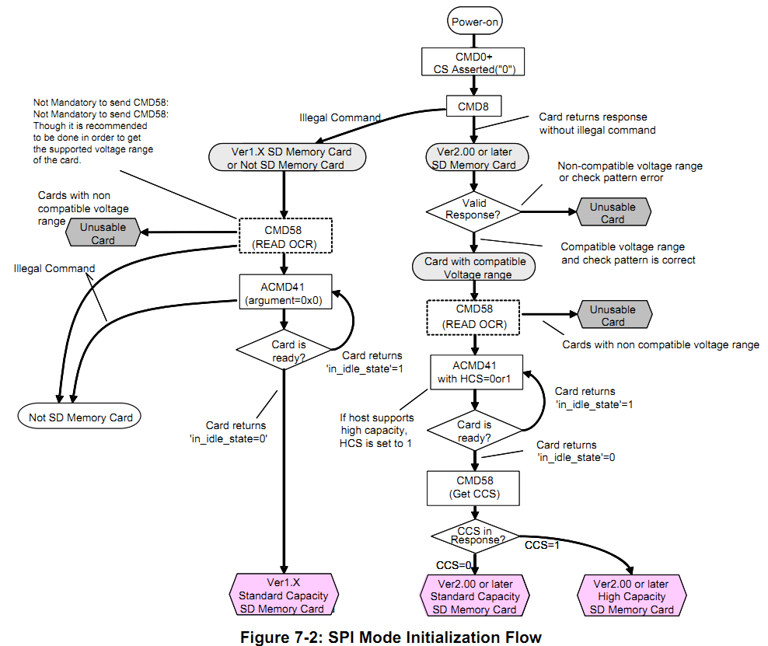
《原子教你玩STM32》系列视频
广州星翼电子 官方淘宝店:http://eboard.taobao.com 技术支持论坛:www.openedv.com
Notes:
ALIENTEK

Slide 11
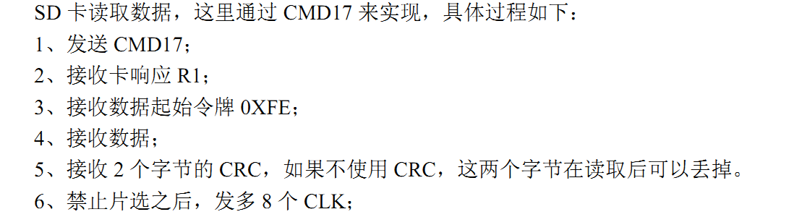
《原子教你玩STM32》系列视频
广州星翼电子 官方淘宝店:http://eboard.taobao.com 技术支持论坛:www.openedv.com
Notes:
ALIENTEK

Slide 12
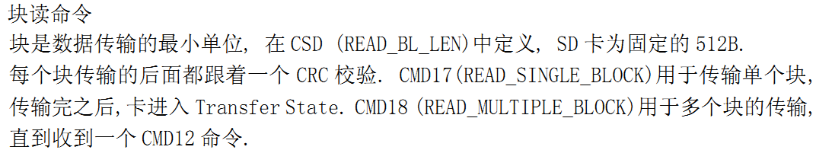
《原子教你玩STM32》系列视频
//读SD卡
//buf:数据缓存区
//sector:扇区
//cnt:扇区数
//返回值:0,ok;其他,失败.
u8 SD_ReadDisk(u8*buf,u32 sector,u8 cnt)
{
u8 r1;
if(SD_Type!=SD_TYPE_V2HC)sector <<= 9;//转换为字节地址
if(cnt==1)
{ r1=SD_SendCmd(CMD17,sector,0X01);//读命令
if(r1==0)//指令发送成
{ r1=SD_RecvData(buf,512);//接收512个字节
}
}else
{ r1=SD_SendCmd(CMD18,sector,0X01);//连续读命令
do{
r1=SD_RecvData(buf,512);//接收512个字节
buf+=512;
}while(--cnt && r1==0);
SD_SendCmd(CMD12,0,0X01); //发送停止命令
}
SD_DisSelect();//取消片选
return r1;//
}
广州星翼电子 官方淘宝店:http://eboard.taobao.com 技术支持论坛:www.openedv.com
Notes:
ALIENTEK

Slide 13
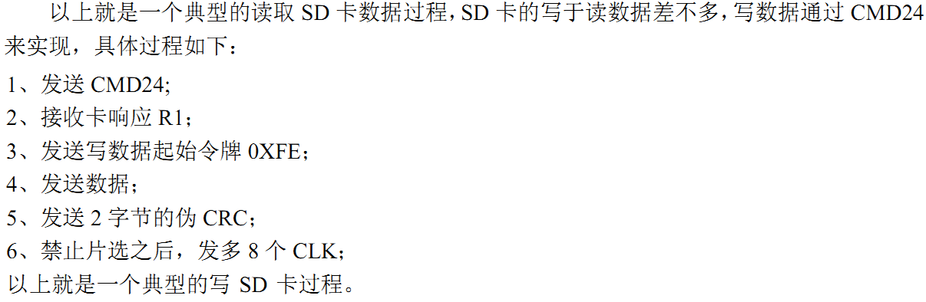
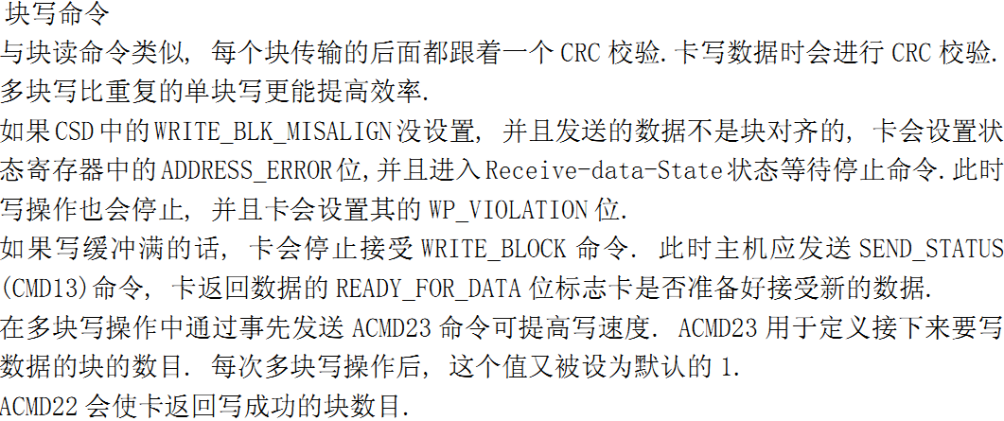
《原子教你玩STM32》系列视频
广州星翼电子 官方淘宝店:http://eboard.taobao.com 技术支持论坛:www.openedv.com
Notes:
ALIENTEK

Slide 14
《原子教你玩STM32》系列视频
广州星翼电子 官方淘宝店:http://eboard.taobao.com 技术支持论坛:www.openedv.com
Notes:
ALIENTEK

Slide 15
《原子教你玩STM32》系列视频
THE END !!
广州星翼电子 官方淘宝店:http://eboard.taobao.com 技术支持论坛:www.openedv.com
Notes:
ALIENTEK

